Slide 1
Design de Jogos Digitais
Guilherme - 11819569
Jason Gabriel - 11819585
João Victtor - 11820076

Slide 2
Descrição
Gênero: FPS(3D)
O jogo começa com o personagem com uma arma primária e conforme for avançando no mapa, conseguirá obter armas melhores
Para conseguir vencer o jogo, ele deve passar por todos os obstáculos, lutando contra os inimigos até o chefão.

Slide 3
Inspiração / design do jogo
Inspiração: Call of Duty Black Ops / CS.GO
Cenário: O cenário escolhido contém características de um hangar, apocalipse zumbi.
Personagem: A característica do design do personagem é baseado em um policial/militar.

Slide 4
Desenvolvimento PT.1
No início do projeto fizemos a escolha de vários assets para utilizar como base do desenvolvimento do jogo.
Nestes pacotes, estão inseridos o design do player, inimigos e o cenário(mapa).
Na primeira entrega do projeto, o foco consiste na mecânica de movimentação do personagem e dos inimigos.

Slide 5
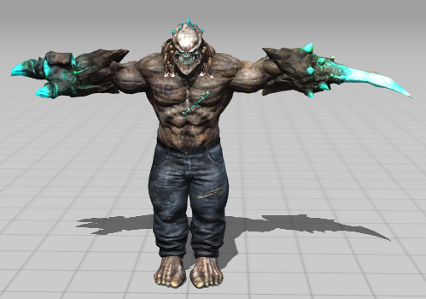
inimigos
Na primeira entrega do jogo, existe somente 1 inimigo.
O jogo se passa na cidade de Varsóvia na Polônia, onde um terrível desastre químico provocou a morte de diversos trabalhadores de uma usina nuclear.
Por causa desta tragédia, a cidade foi totalmente evacuada e esquecida do mundo, porém os E.U.A constataram novos dados de presença de vida neste local.
Foi criado uma missão secreta onde o grupo liderado pelo General Robert iria até o local para averiguar a situação, porém ao chegar o seu batalhão foi atacado por diversos zumbis.

Slide 6
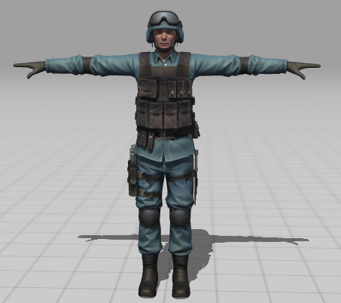
Personagem Principal
O policial, Robert, foi o único sobrevivente desta missão secreta.
Para conseguir sobreviver e sair da usina ele precisará eliminar os inimigos que estão à sua procura até chegar ao boss.
Será que ele conseguirá completar a missão e retornar até sua casa?

Slide 7
Controles
W/A/S/D: Movimentação Padrão
ESPAÇO: pular
MOUSE 1: Atirar
R: Recarregar
E: Botão de interação

Slide 8
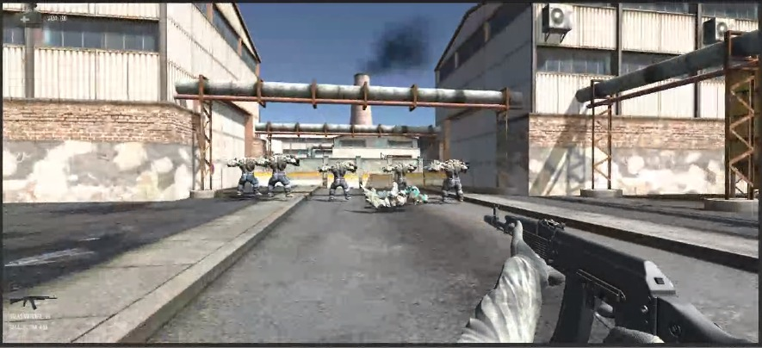

Slide 9
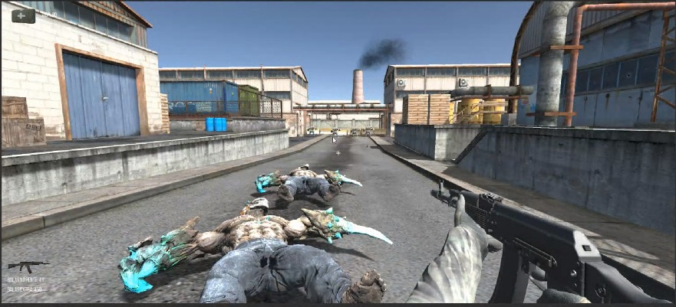

Slide 10
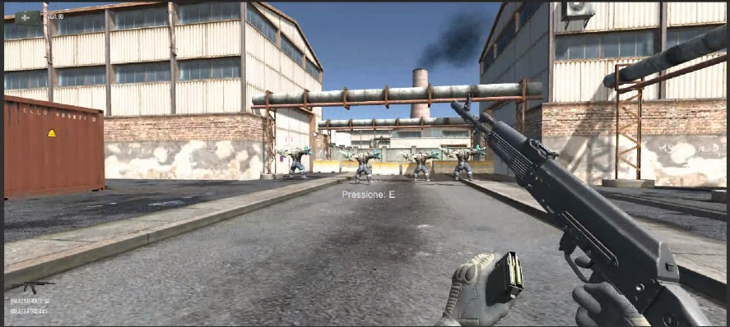

Slide 11
BORA JOGAR?

